Slide 1
いまどきWEB開発 ハンズオン
GEEKSCHOOL
2015/05/14

Slide 2
目標
いまどきのJavaを使ったWEB開発を知ってもらう
家に帰っても簡単にすぐにWEB開発ができるようになる
一人でFacebookを使ったWEBアプリを作成できるようになる
IDEはすごい！を知ってもらう

Slide 3
ハンズオン流れ
SpringBootでHelloWorld作成
簡単なチャットアプリ作成

Slide 4
はじめの一歩(Hello World)
WEB開発

Slide 5
Javaインストール確認
Windows
コマンドプロントを起動
Mac
ターミナルを起動
確認
java -version

Slide 6
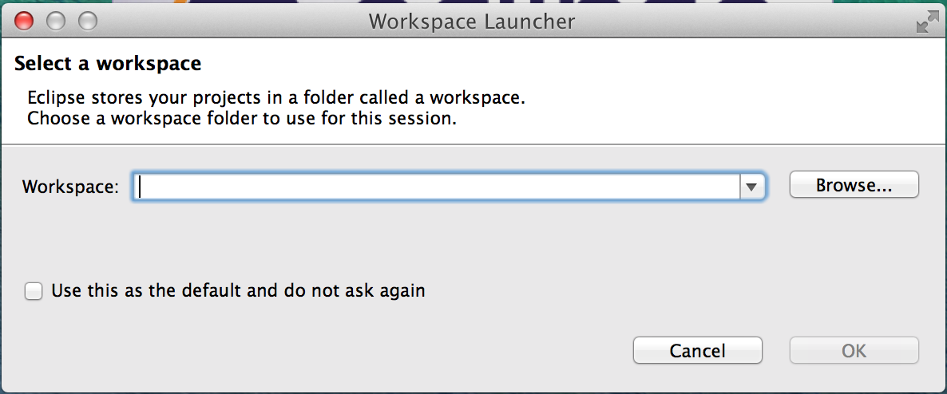
Eclipseを起動してください
Workspaceはどこでも大丈夫です

Slide 7
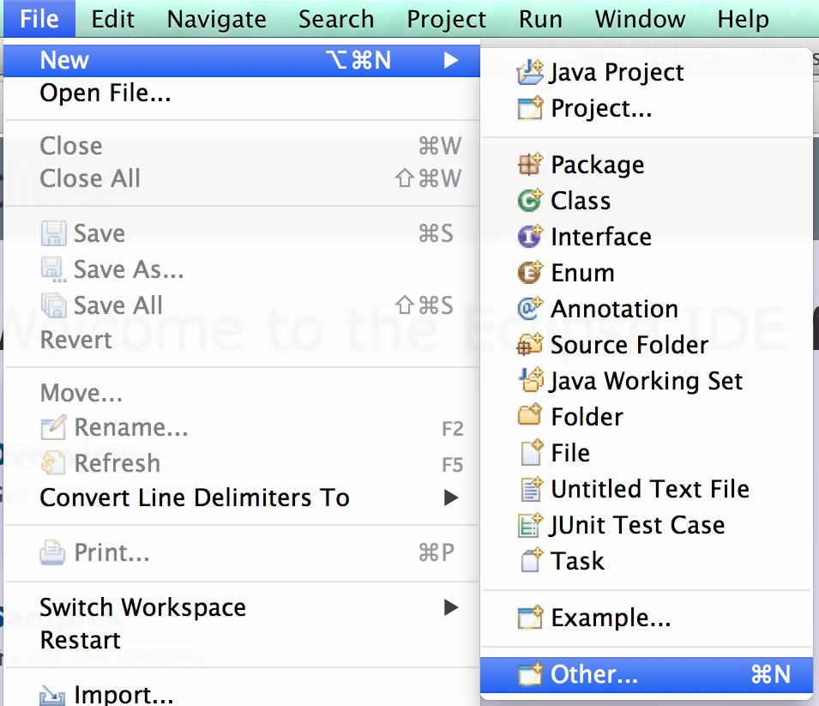
プロジェクト作成
File
> New
> Other...

Slide 8
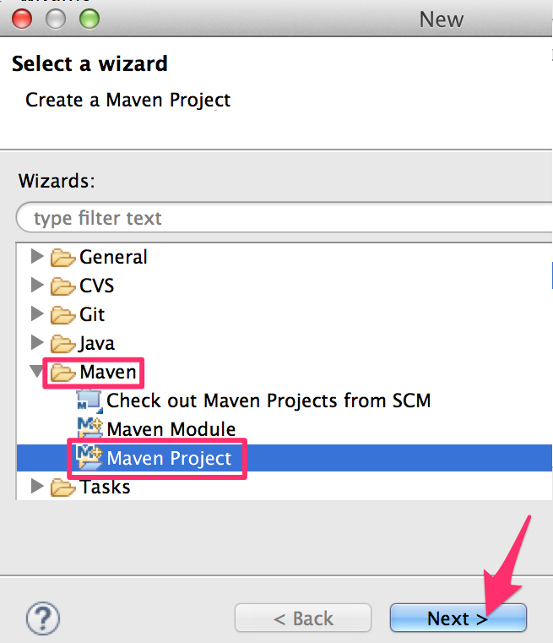
プロジェクト作成
Maven
> Maven Project
Nextボタン

Slide 9
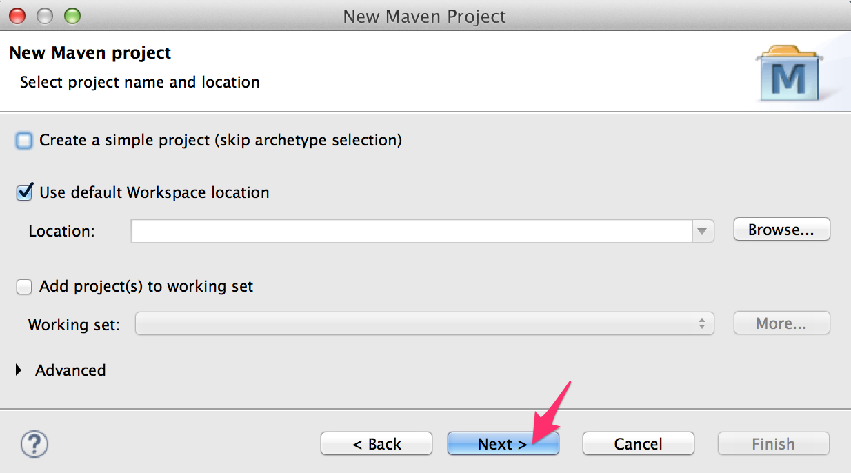
プロジェクト作成
変更せずにNextボタン

Slide 10
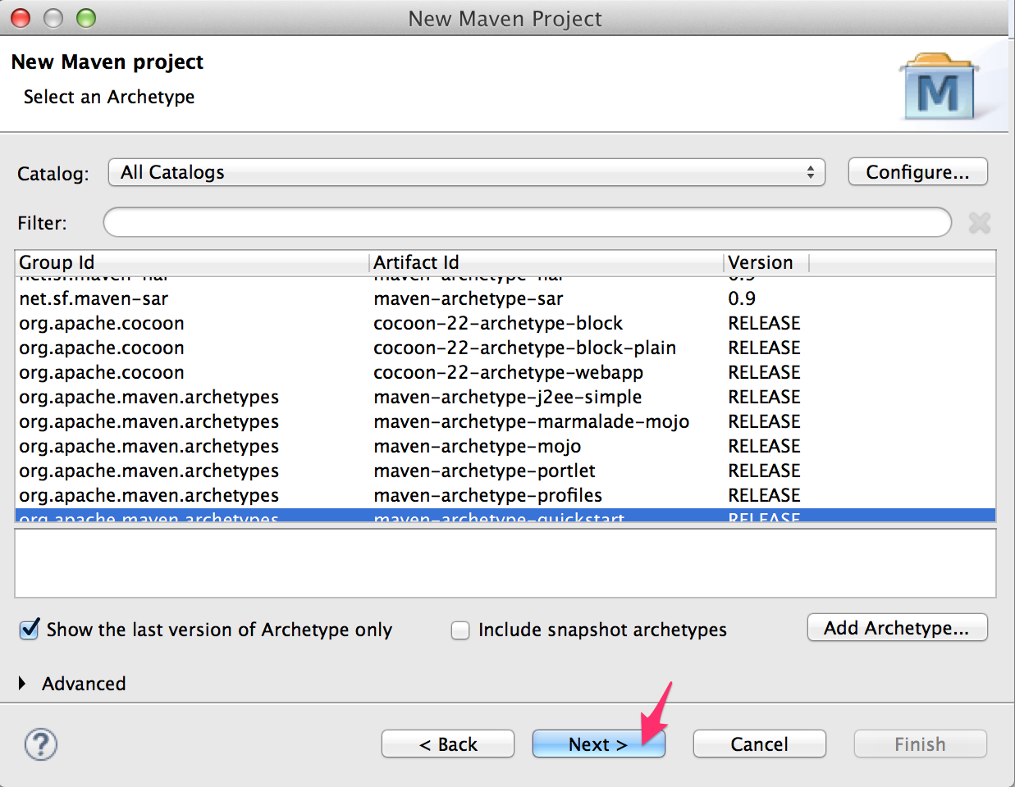
プロジェクト作成
変更せずにNextボタン

Slide 11
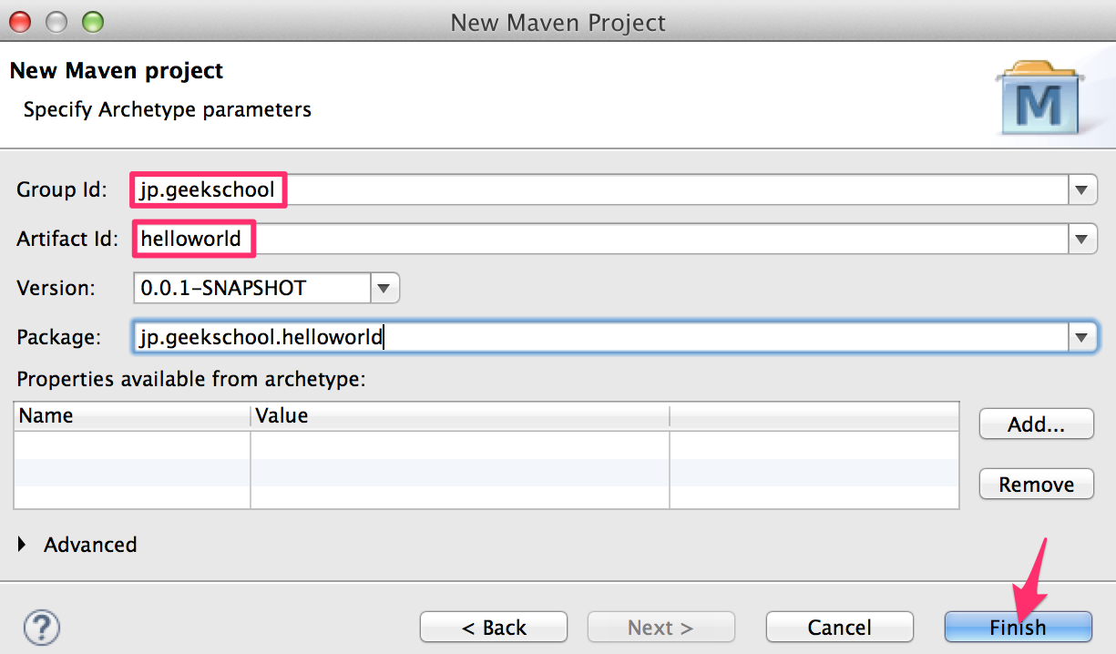
プロジェクト作成
Group Id：jp.geekschool
Artifact Id：helloworld

Slide 12
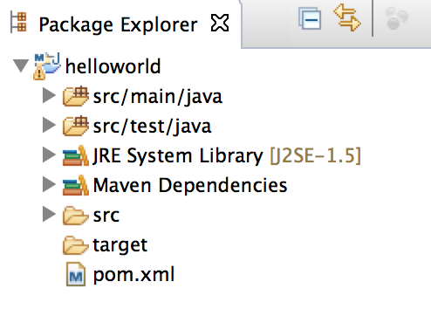
プロジェクト作成 終了

Slide 13
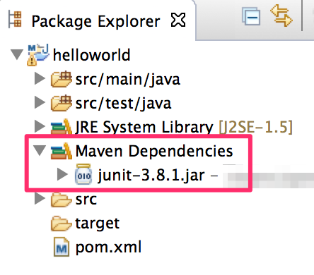
pom修正
作成したプロジェクトの
「Maven Dependencies」を確認して下さい

Slide 14
pom修正
「Spring Boot」というフレームワークを使用してWEB開発を行う
Spring Boot とは
「スタンドアロンで production-grade な Spring ベースのアプリケーションを簡単に作ることができるフレームワーク」（公式より）
色々な設定を気にせずに
実行するだけでWebアプリが作れる
Notes:
----- 会議メモ (2015/05/13 19:47) -----
歴史の3番目と4番目が簡単に作れる
-> production-grade
スタンドアロン
->手元で動きます
今Javaで一番シンプルWEB APPが作れます

Slide 15
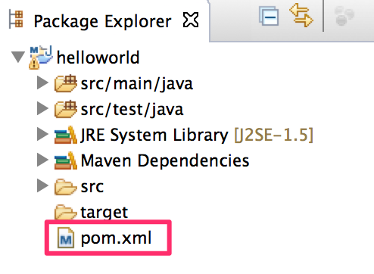
pom修正
pom.xmlを開く

Slide 16
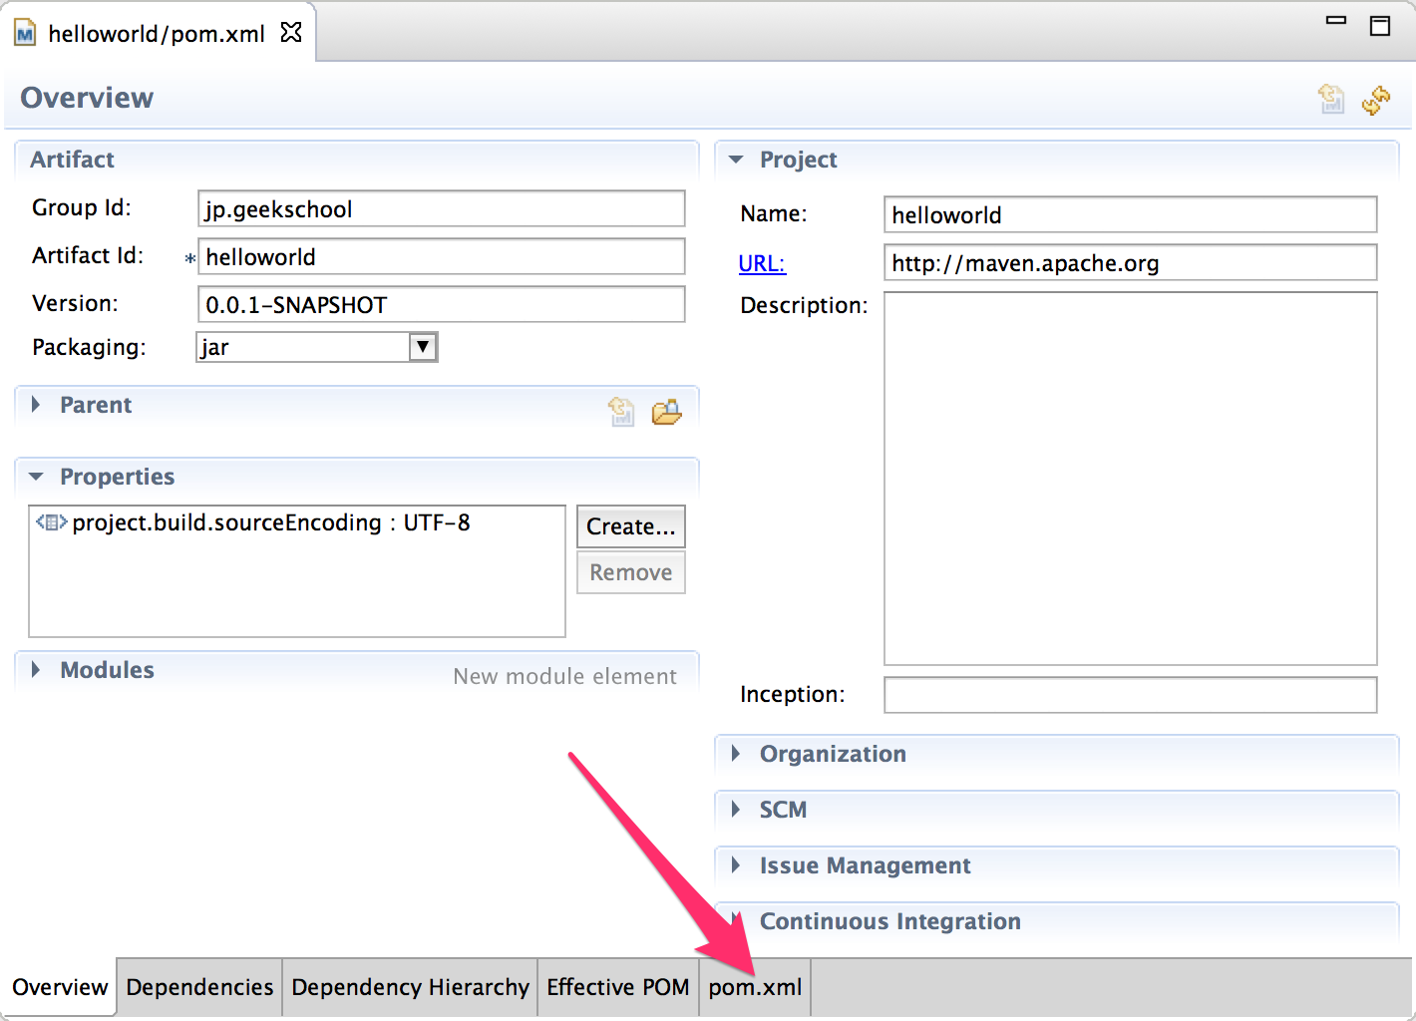
pom修正
pom.xmlのタブを選択

Slide 17
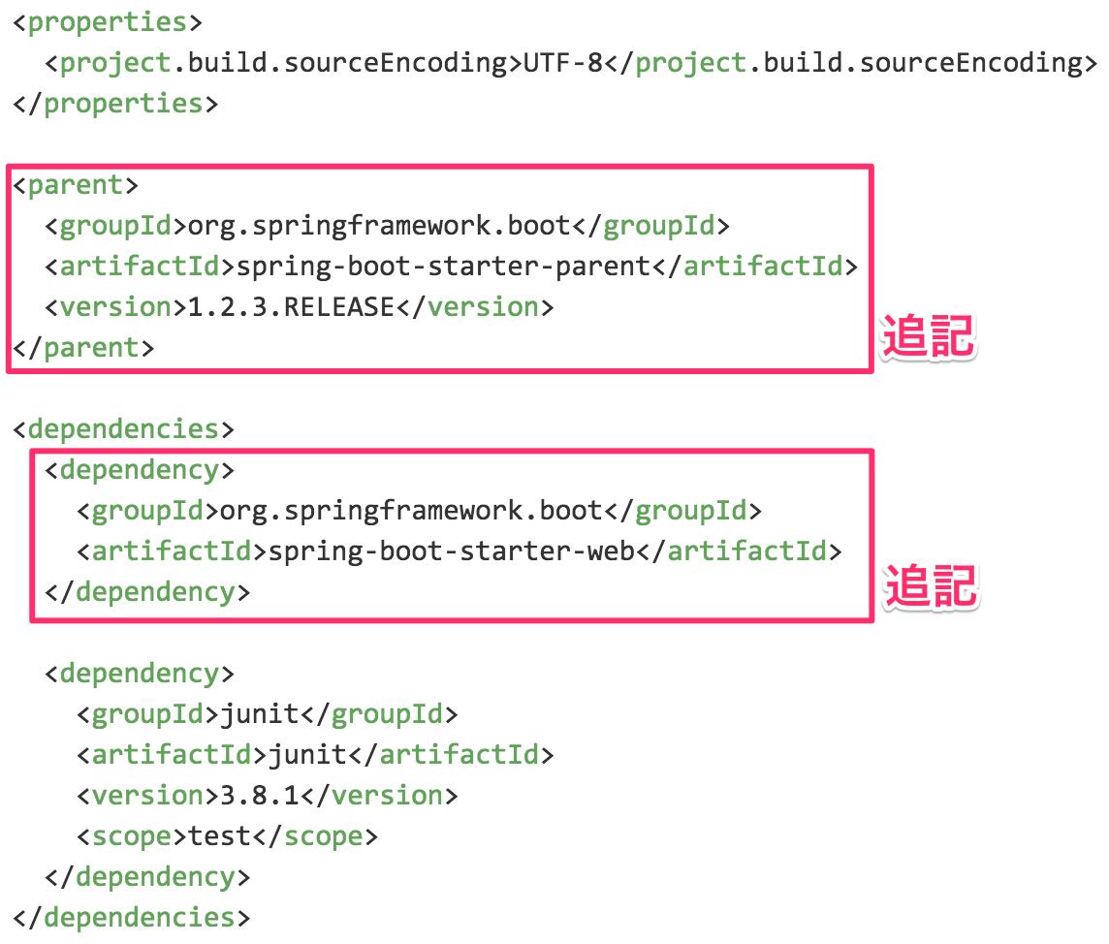
pom修正

Slide 18
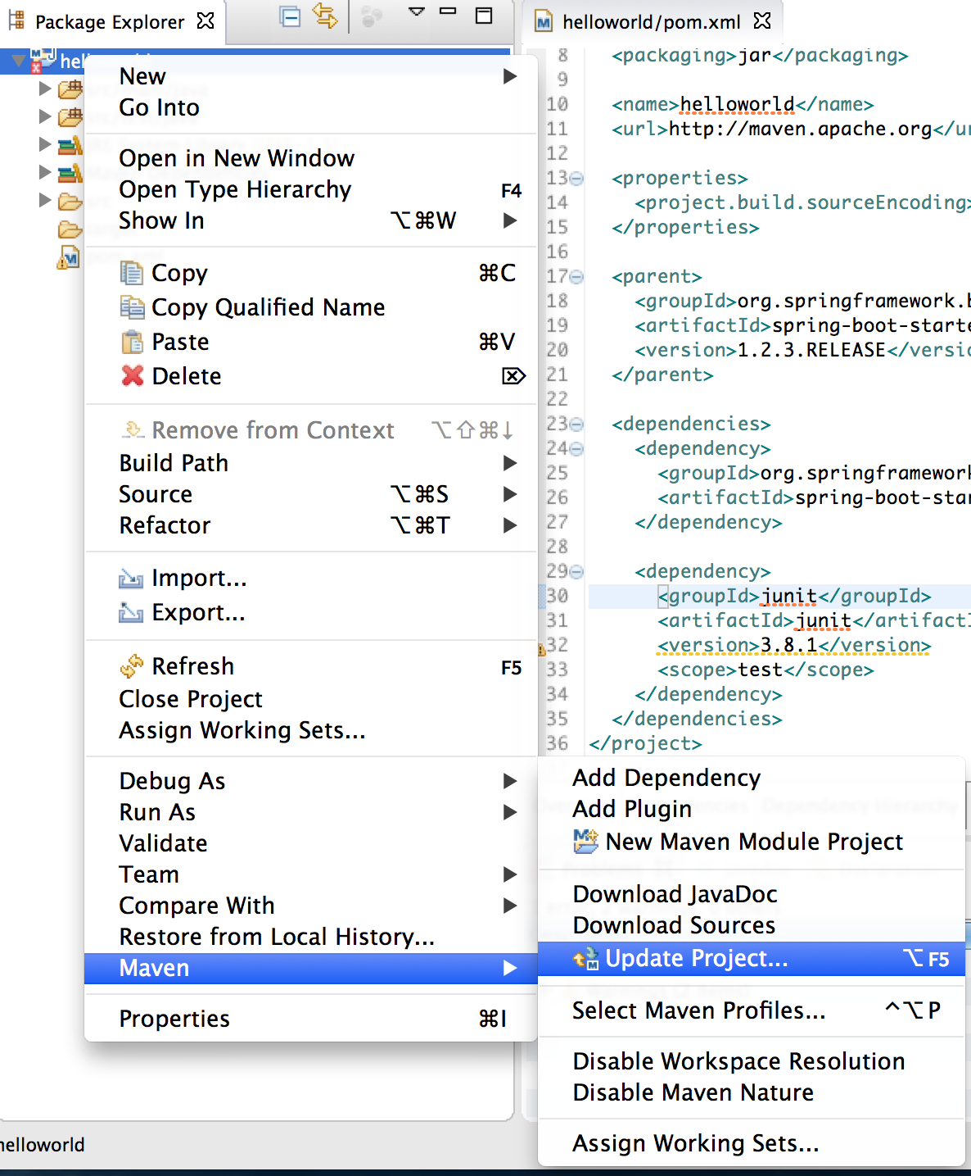
pom修正
hellowolrd右クリック
> Maven
> Update Project...

Slide 19
Maven Dependenciesを
もう一度確認してみてください

Slide 20
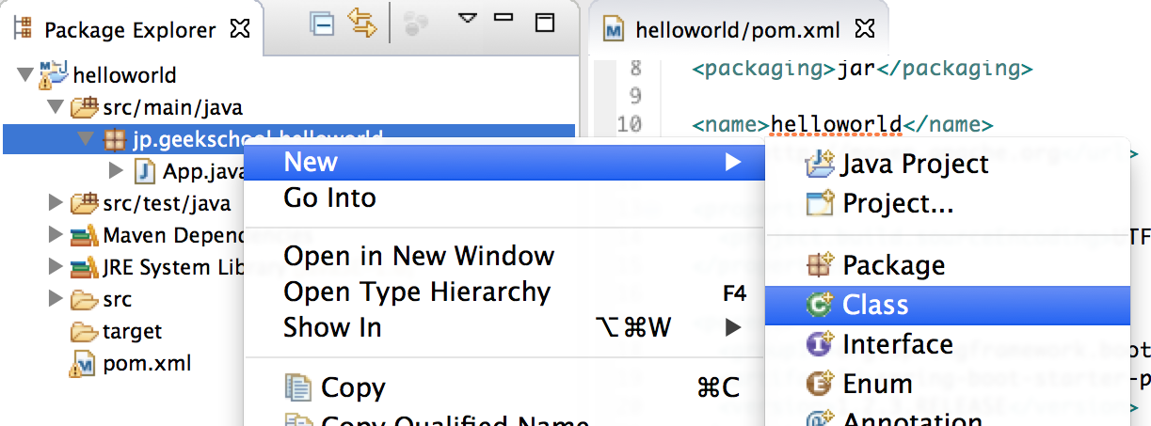
Controller作成
jp.geekschoo.helloworld右クリック
> New
> Class

Slide 21
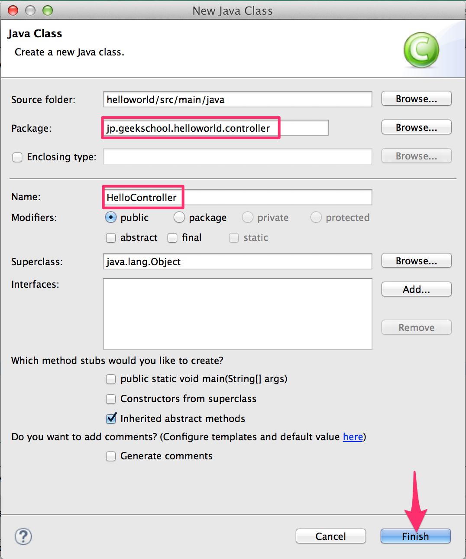
Controller作成
Package：
controller追加
Name：
HelloController

Slide 22
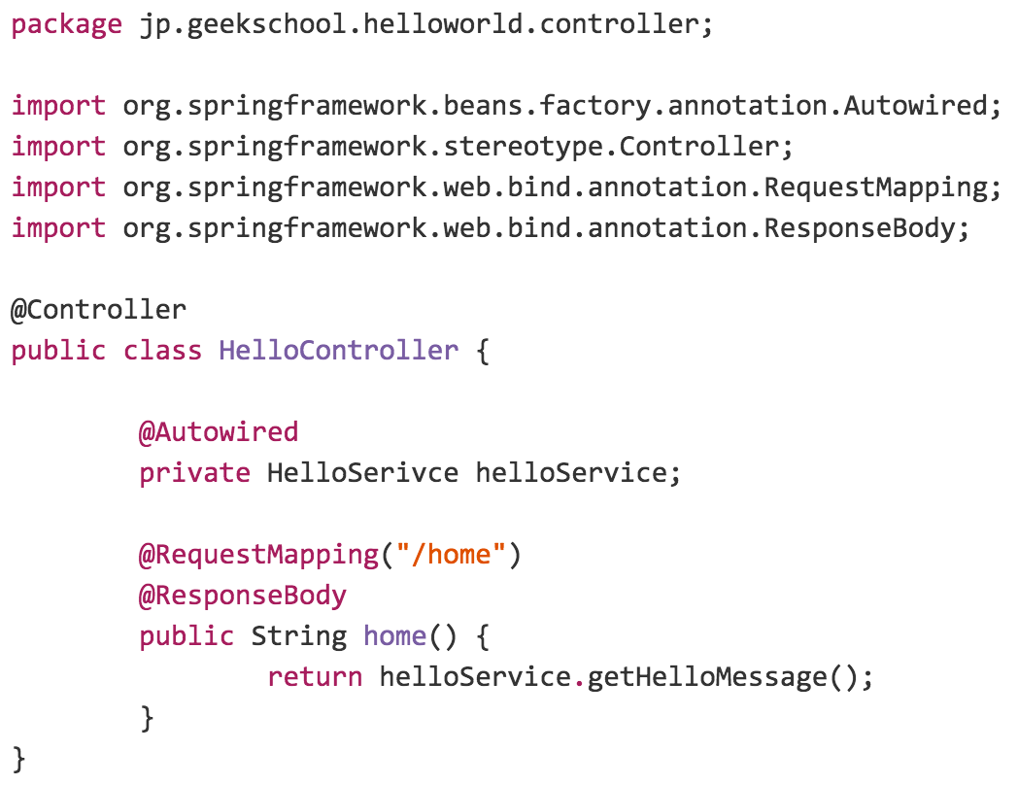
Controller作成

Slide 23
Service作成
カーソルを合わせて
Windows：Ctrl + 1
Mac：Cmd + 1

Slide 24
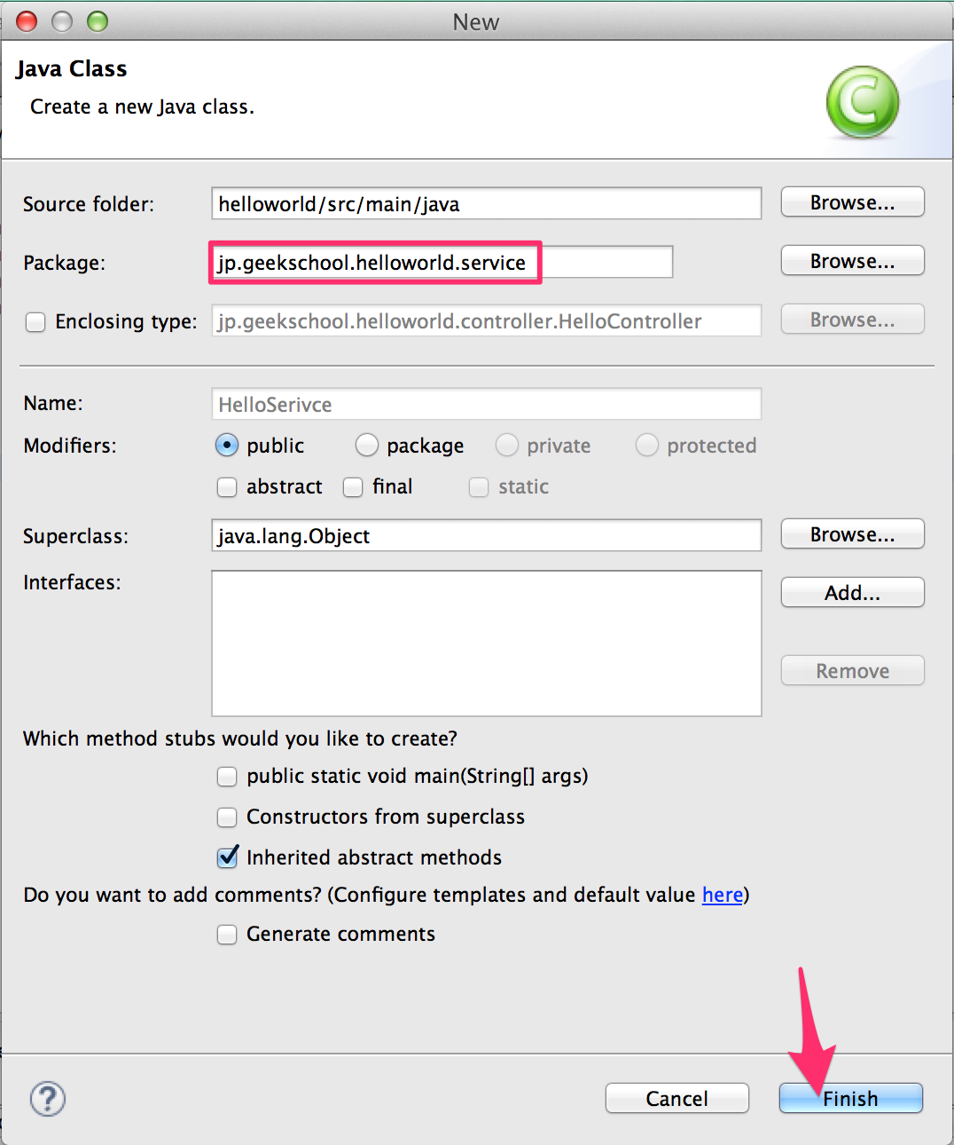
Service作成
Package：
controllerを
serviceに変更

Slide 25
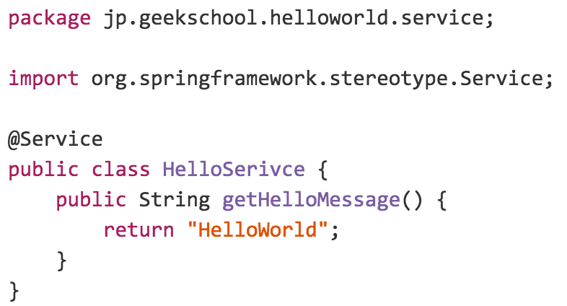
Service作成

Slide 26
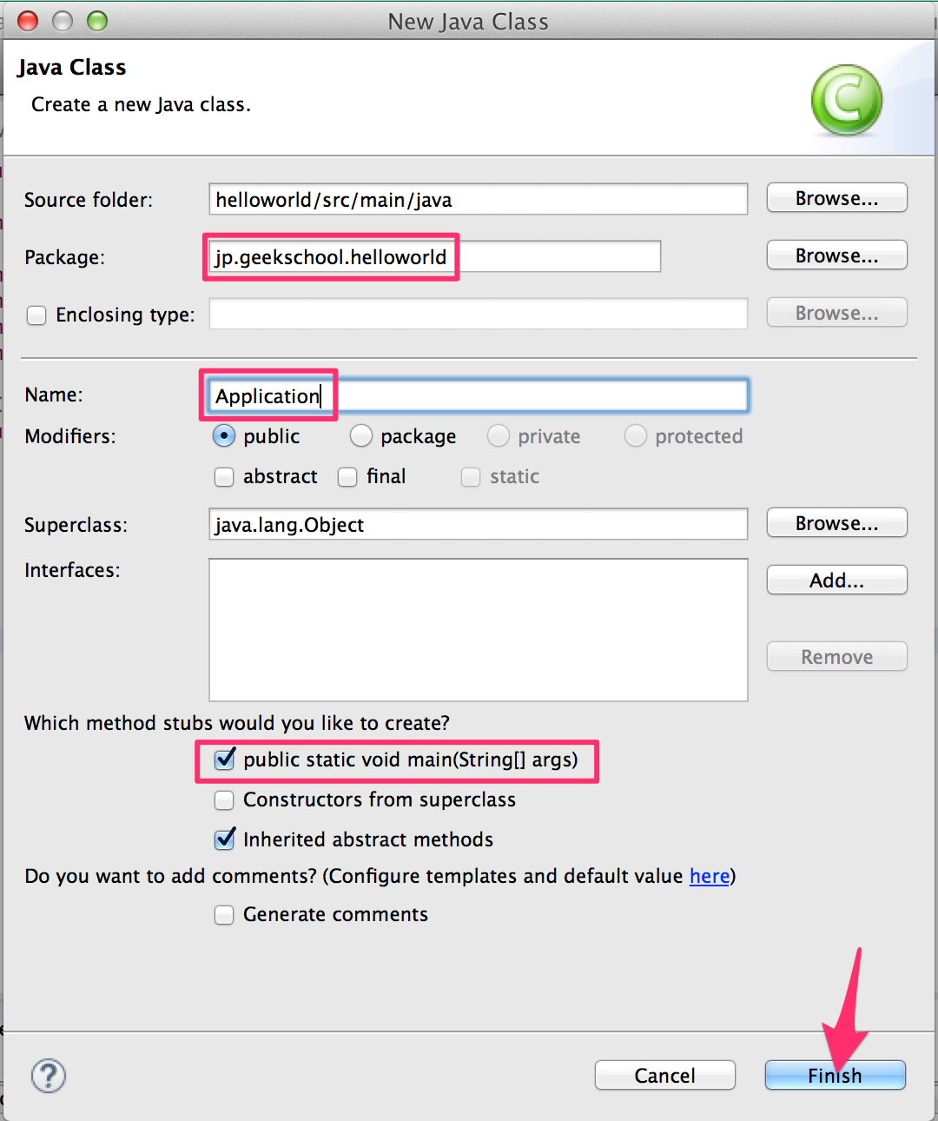
Application作成
Applicationクラスを作成して下さい

Slide 27
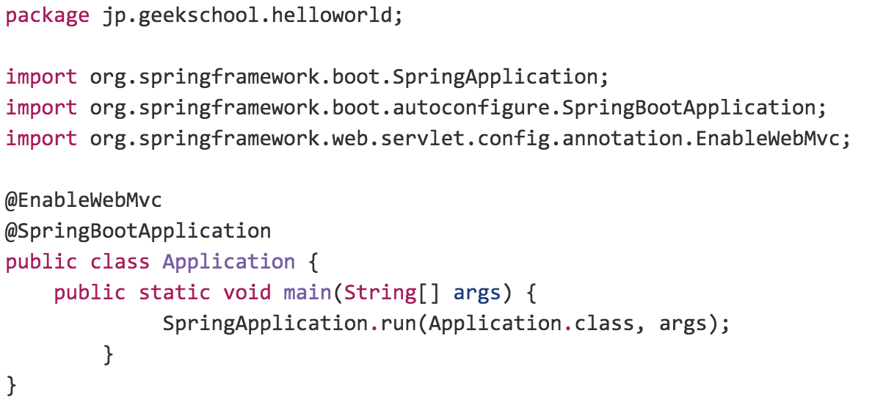
Application作成

Slide 28
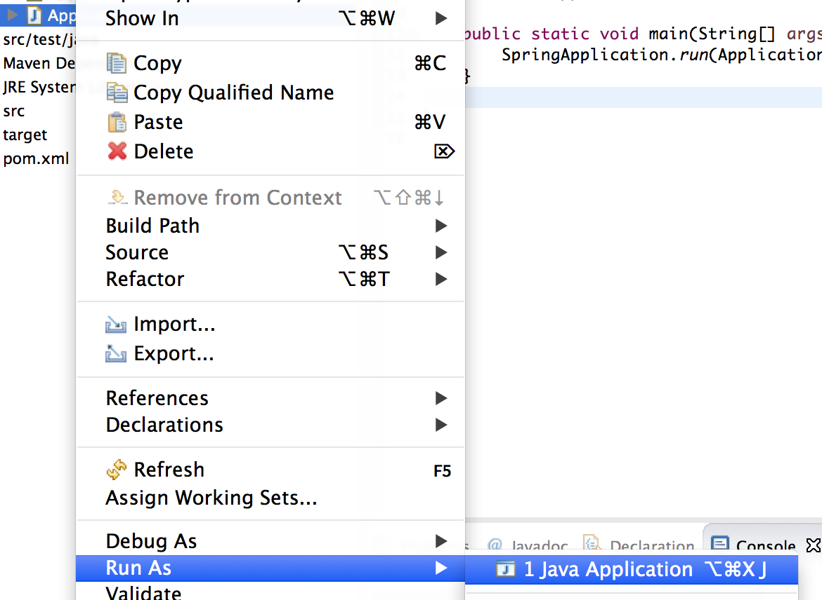
実行しましょう
Application右クリック
> Run As > Java Application

Slide 29
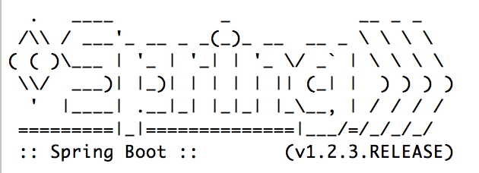
実行しましょう
ConsoleにSpringのAAが表示されます
最後に Started Applicationと表示されていればOK!!

Slide 30
実行しましょう
ブラウザを起動してください
http://localhost:8080/home へアクセス
「HelloWorld」と表示されていればOK!!

Slide 31
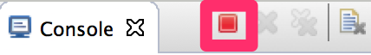
終了しましょう
Consoleの停止ボタン

Slide 32
簡単なチャットアプリ作成

Slide 33
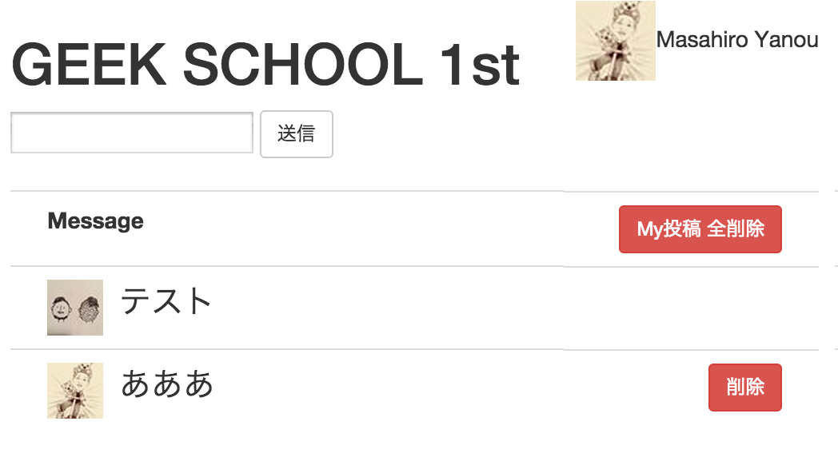

Slide 34
チャットを作成しよう！
ZIPをダウンロード
解凍し、Eclipseにimport
Maven > Existing Maven Project
解凍したフォルダを指定

Slide 35
やっていくこと
外部サービスを使った認証
今回はFacebookを使用します
画面に名前とプロフィール画像表示
メッセージの投稿
自分が投稿した全てのメッセージを削除
自分が投稿した特定のメッセージを削除

Slide 36
A. 外部サービスを使った認証
なぜ認証が必要なの？
誰が投稿したメッセージかわからない
一般的な認証にはID/PASSを使う
なぜ外部サービスで認証が必要なの？
利用者はID/PASSを新たに覚えないといけない
外部サービスを使うのが常識となりつつある
全てのリクエストで認証を行う必要がある

Slide 37
A. 外部サービスを使った認証
ブラウザ
全てのControllerで
認証する必要がある
Controller
Controller
Controller
Service
Service
Service
アプリケーション

Slide 38
A. 外部サービスを使った認証
Controllerの前に
必ずFilterを通る
ここで認証をすれば
各Controllerでする必要は無くなる
ブラウザ
Filter
Controller
Controller
Controller
Service
Service
Service
アプリケーション

Slide 39
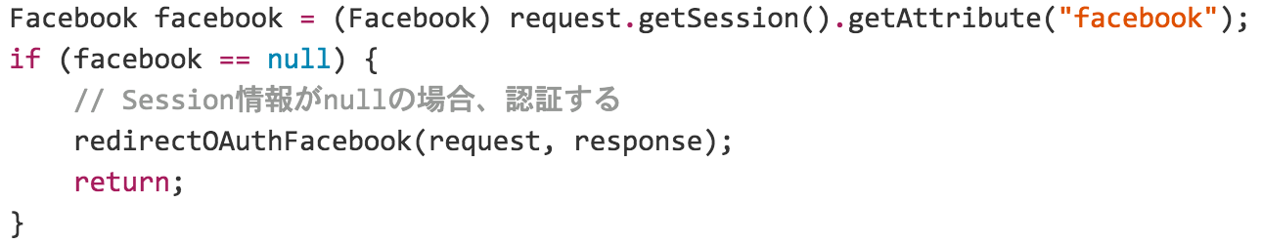
A. 外部サービスを使った認証
Facebookの認証情報を保持する
認証済みかはSession情報で判断
AuthFilter#doFilterInternal

Slide 40
B. 名前とプロフィール画像表示
ここを表示

Slide 41
B. 名前とプロフィール画像表示
画面表示には Thymeleaf を使用する
Javaのテンプレートエンジンライブラリ
テンプレートにはHTML等が可能
アプリケーションのデータをHTML等に埋め込む
Controllerでテンプレートに使用するHTMLとそのテンプレートに必要なデータを渡す
リクエストパラメータ
Databaseから取得

Slide 42
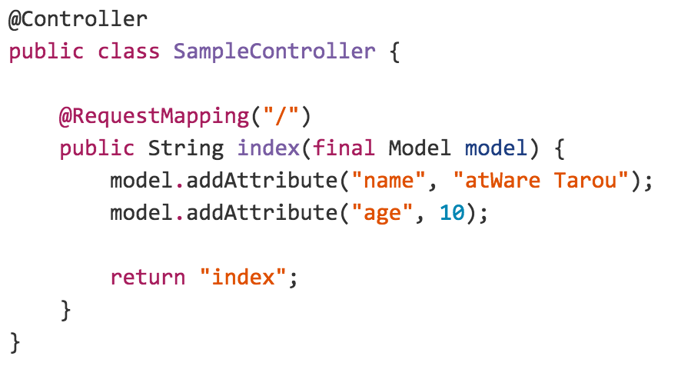
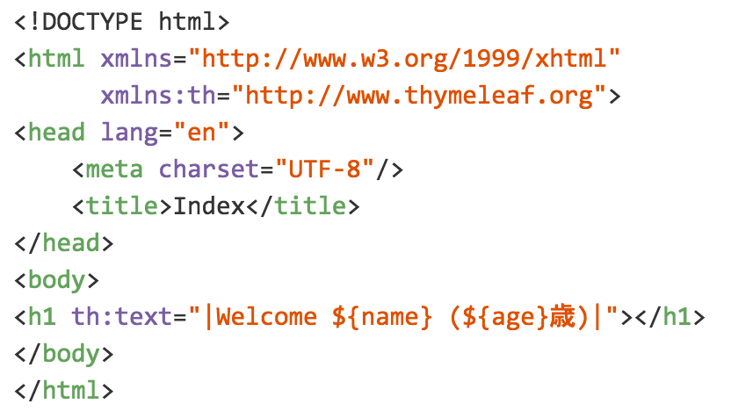
B. 名前とプロフィール画像表示
SampleController.java
index.html
Notes:
画像はurlを指定

Slide 43
C. メッセージの投稿
ここを実装
ここを表示

Slide 44
C. メッセージ投稿
メッセージをブラウザから受け取る
MessageController#post
メッセージをアプリに保存する
MessageService#createMessage
アプリ保存されているメッセージ一覧を表示
MessageController#index

Slide 45
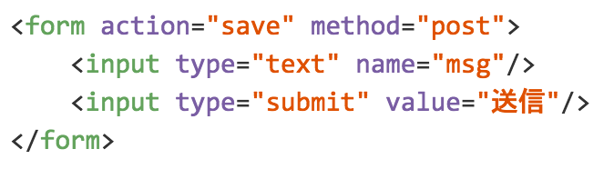
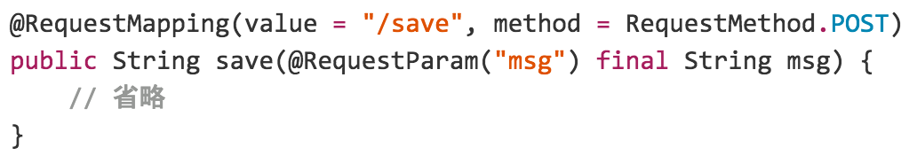
C1. メッセージの投稿
リクエストに応じて、その処理が行われるControllerが実行される
メッセージをパラメータとして受け取る

Slide 46
C2. メッセージの投稿
受け取った文字列をデータベースに保存する
メッセージオブジェクト生成
Databaseに保存

Slide 47
C2. メッセージの投稿
メッセージオブジェクト(Message.java)
id
全メッセージで一意なID
userId
このメッセージを投稿したユーザID
text
投稿したメッセージ
profilePictureUrl
このメッセージを投稿したユーザのプロフィール画像のURL
localDateTime
このメッセージを保存した時間

Slide 48
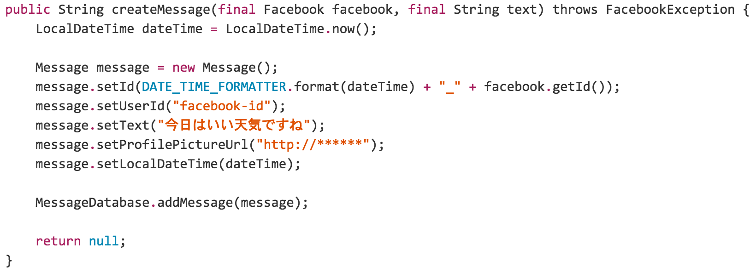
C2. メッセージの投稿
MessageService#createMessage

Slide 49
C2. メッセージの投稿
MessageService#createMessage
カーソルを合わせて F3

Slide 50
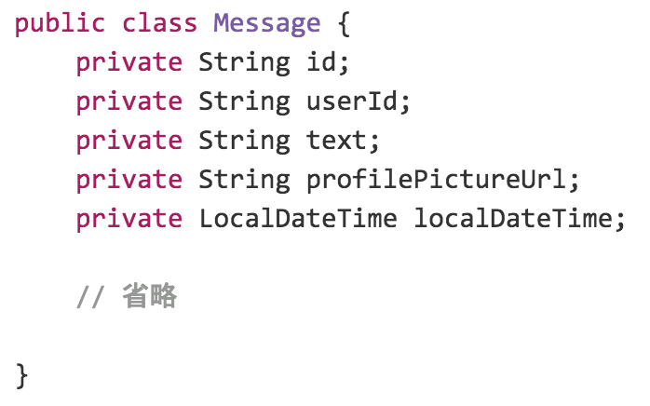
C2. メッセージの投稿
getter・setter生成
Windows
Alt + Shift + s で
クイックメニューを開き、
Generate getters and settersを選択
Mac
Alt + Cmd + s で
クイックメニューを開き、
Generate getters and settersを選択

Slide 51
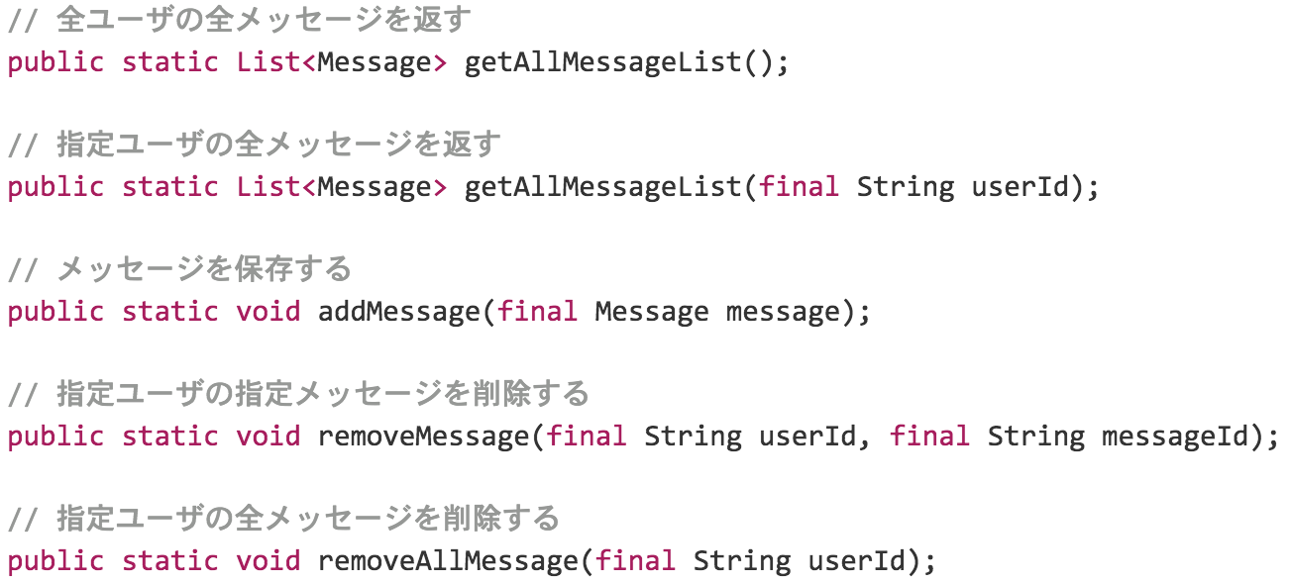
C2. メッセージの投稿
MessageDatabase
Databaseを操作するAPI

Slide 52
D.E. メッセージの削除
MessageController
MessageService
MessageDatabase
index.html
これらを使って実装してみてください
※MessageDatabaseの中身は変更しないで下さい

Slide 53
発展課題
空文字メッセージの投稿禁止
１分以内の同じメッセージの投稿禁止
自分でFacebook Developerに登録し、自分のアプリとしてデプロイを行う
Twitterなど他の認証機構との接続
※Githubからforkしてから進めてください
Notes:
1, 2は提出してください

Slide 54

すべての課題をクリアした方へ
GEEKSCHOOL “JavaによるWeb開発 全課題修了証”
※受講日から2ヶ月以内 (7/14まで）。
※課題をクリアした方は申告をお願いします。
※PDFでの発送になります。

Slide 55
使用技術
Facebook4J
http://facebook4j.org/ja/
Spring Boot
http://docs.spring.io/spring-boot/docs/current/reference/htmlsingle/
Spring MVC
http://docs.spring.io/spring/docs/current/spring-framework-reference/html/mvc.html
Thymeleaf
http://www.thymeleaf.org/doc/tutorials/2.1/usingthymeleaf_ja.html

